Slide 1

ELEC-H304 – Physique des télécommunications Réalisation d’un logiciel de ray-tracing
Professeur : Philippe DE DONCKER
Théo LEPOUTTE BA3 – IRCI ET

Slide 2
Plan de la présentation
Analyse théorique
Emission
Méthode des images
Calcul des coefficients de transmission et réflexion
Puissance reçue
Comparaison avec les résultats analytiques
Fonctionnalités du programme
Editeur de cartes
Cartographie

Slide 3
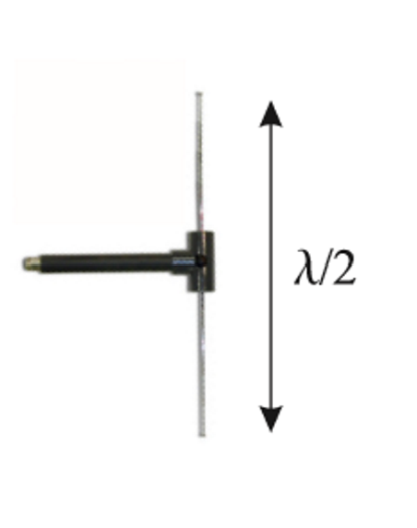
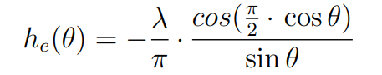

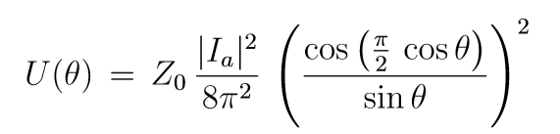

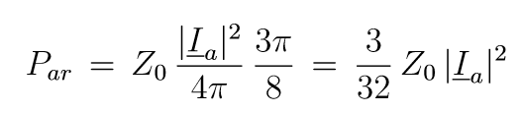
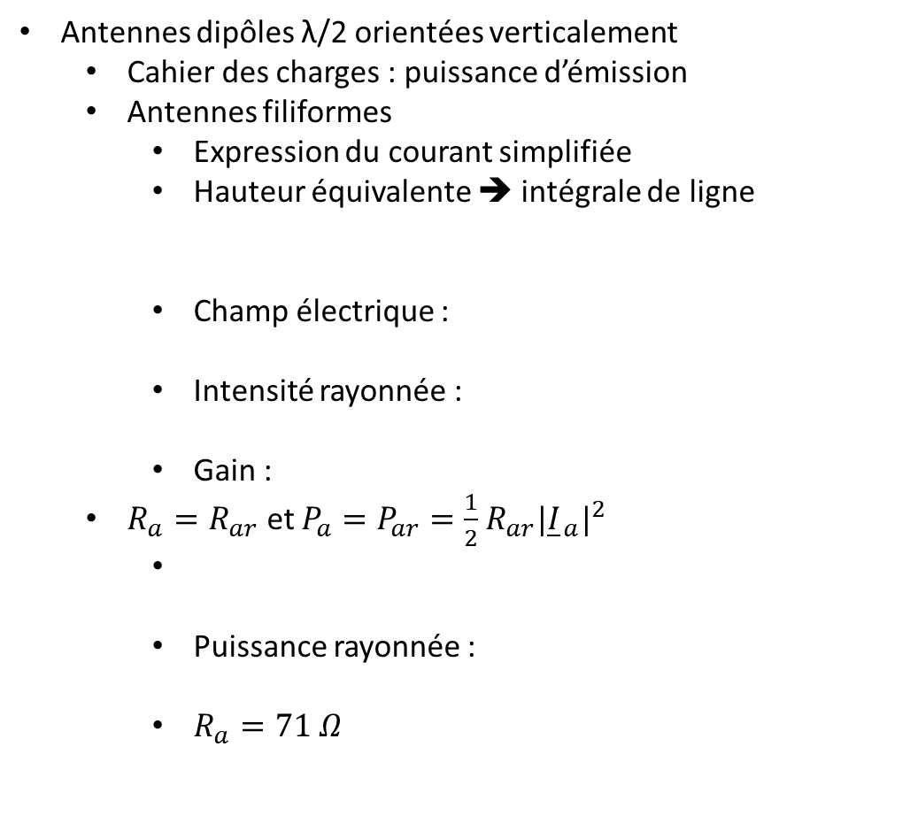
Analyse théorique Emission
Antennes dipôles λ/2 orientées verticalement
Cahier des charges : puissance d’émission
Antennes filiformes
Expression du courant simplifiée
Hauteur équivalente ➔ intégrale de ligne
Champ électrique :
Intensité rayonnée :
Gain :
$R_{a}=R_{ar}$ et $P_{a}=P_{ar}=\frac{1}{2}$ $R_{ar}|{\underline{I}}_{ a}|^{2}$
Puissance rayonnée :
$R_{a}=71 Ω$
Notes:
-Cahier des charges ➔ Puissance d’émission ➔ Gain
➔ circuit ouvert➔onde stationnaire à l’expression plus simple
➔ lambda/4 ➔ expression simplifiée du courant et impédance d’entrée nulle
➔ brins écartes de 180° car sinon les champs s’annulent
➔ filiforme ➔ hauteur équivalente avec intégrale de ligne
➔ lien tension induite/champ électrique
➔ approximation champ lointain ➔ expression du potentiel vecteur ➔ champ électrique
➔ vecteur du Poynting dont la norme = densité de puissance rayonnée
➔ affranchir de dépendance 1/r^2 en calculant l’intensité rayonnée U
➔ U = puissance rayonnée/unité d’angle
➔ intégrale => Puissance totale rayonnée➔résistance de rayonnement
➔directivité (=normalisation de l’intensité rayonnée par l’intensité moyenne rayonnée)
➔ Gain = rendement.directivité
➔ Pas de pertes➔ rendement 1 ➔résistance ohmique nulle, toute la puissance de l’antenne est rayonnée
➔ gain = directivité
➔ directivité dépend uniquement de theta
➔ antennes à la même hauteur et pas de plafond et le sol ➔ directivité en theta=pi/2 ➔ plan incident

Slide 4
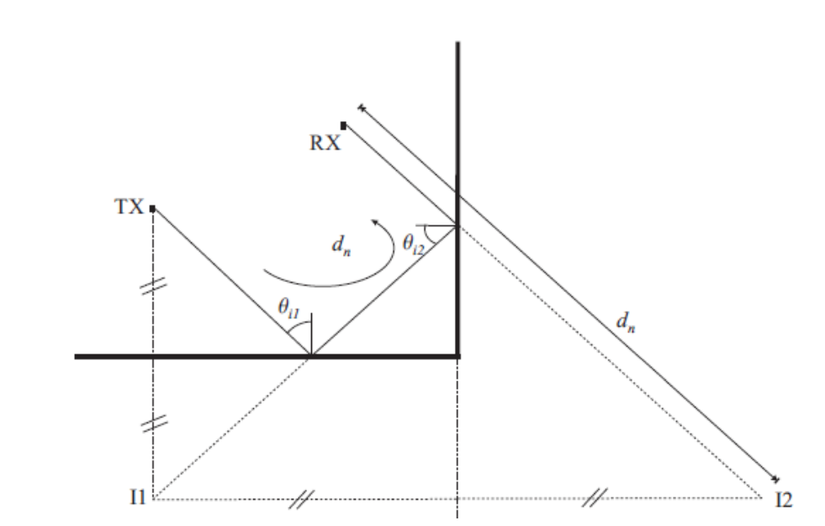
Analyse théorique Méthode des images
Maximum 3 réflexions
1 mur ➔ image de l’émetteur par rapport au mur
Plusieurs murs ➔ image de l’émetteur virtuel précédent
Distance parcourue par le rayon = longueur de la droite reliant le point image et le récepteur
Point de réflexion = intersection avec le mur
Notes:
Pour pouvoir calculer le trajet des ondes on utilise la méthode images en considérant un maximum de 3 réflexions. Pour chaque mur, on crée l’image de l’émetteur par rapport à ce mur.
Si il y a plusieurs murs on calcule alors l’image de ces émetteurs virtuels et ainsi du suite. La distance parcourue par le rayon correspond à la longueur de la droite reliant le point image et le récepteur et les points de réflexions correspond aux intersections entre ces droites et les murs.

Slide 5
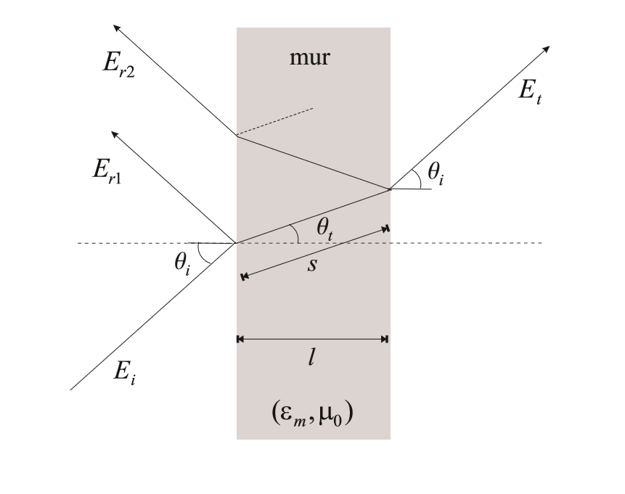
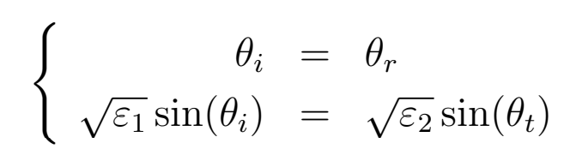
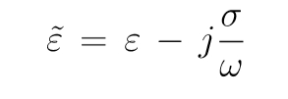


Analyse théorique Calcul des coefficients de transmission et réflexion
Antenne orientée verticalement ➔ polarisation perpendiculaire
Angle de transmission calculé avec les lois de Snell :
Pertes dans le mur
Permittivité complexe équivalente :
Constante de propagation complexe :
Impédance du milieu :
Notes:
DISSIPATION
Nous devons ensuite calculer les coefficients de transmission et de réflexion. Etant donné que l’antenne est orientée verticalement, nous savons que la polarisation est perpendiculaire, les ondes du champ électrique sont perpendiculaires au plan incident de l’antenne.
L’angle de transmission est ensuite calculé à partir des lois de Snell.
Enfin nous calculons l’impédance du milieu en prenant en compte la permittivité complexe équivalente étant donné que nous travaillons avec des phaseurs et que le milieu a une conductivité non nulle ce qui provoque des dissipations d’énergie.
Nous devons également adapter la constante de propagation pour prendre ces pertes en compte et celles-ci sont caractérisées par une partie réelle en plus de la partie imaginaire qui correspond au nombre d’onde et qui correspond au délai de propagation de l’onde

Slide 6
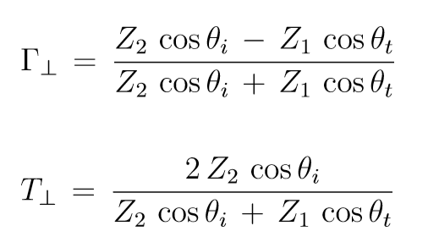
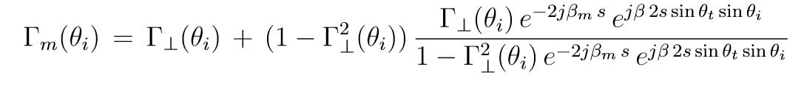
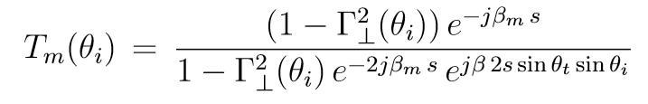
Analyse théorique Calcul des coefficients de transmission et réflexion
Coefficients de réflexion et transmission pour une interface :
Coefficients de réflexion et transmission du mur :
Où la constance de propagation complexe est utilisée
Notes:
Pour pouvoir calculer la puissance reçue au récepteur nous devons tout d’abord calculer le champ électrique au récepteur en considérant toujours une onde plane incidente. Le module du champ électrique peut-être trouvé à partir du vecteur de Poynting et des expressions de la directivité. Z0 valant 120pi on obtient bien 60.
Nous savons également que la hauteur équivalent établit un lien entre la tension induite et le champ électrique. Puis en remplaçant la valeur du courant dans le calcul de la puissance collectée à la charge nous obtenons cette expression qui dépend de la tension induite et en adaptant l’impédance on trouve la puissance maximale.
Il faut cependant prendre en compte les coefficients de réflexion et de transmission pour le calcul du champ en plus pour chaque rayon, c’est ce qu’on appelle les composantes multi trajets.
En prenant en compte les deux expressions vues au dessus nous trouvons finalement la puissance moyenne reçue au récepteur qui correspond à une moyenne sur 1m^2.

Slide 7

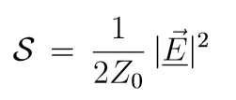
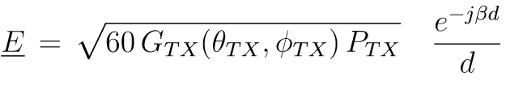

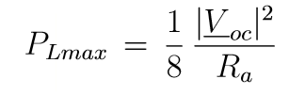
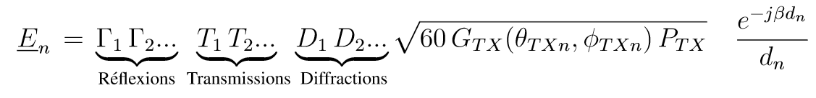
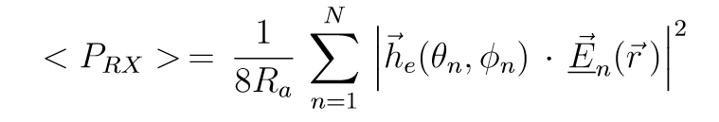
Analyse théorique Puissance reçue
Champ électrique au récepteur (onde plane incidente) :
➔
Tension induite calculée à partir de la hauteur équivalente :
Puissance collectée à la charge maximale :
Composantes multi-trajets :
Puissance moyenne reçue au récepteur :
Notes:
Nous calculons ensuite la valeur du champ électrique au récepteur à partir du vecteur de Poynting. Nous pouvons l’exprimer avec le gain et la puissance. La dépendance en 1/r^2 devient une dépendance en 1/r dans le champ électrique.

Slide 8
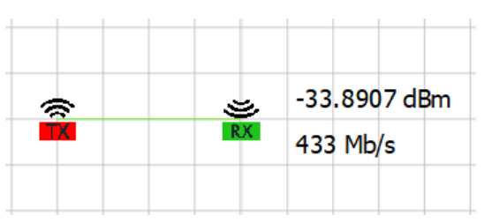
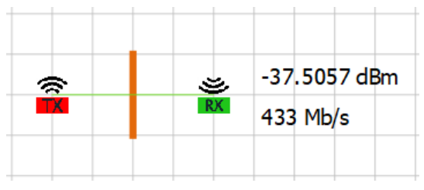
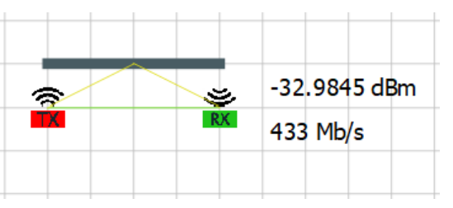
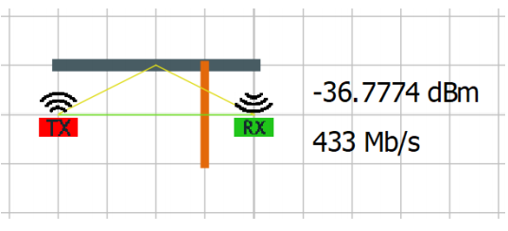
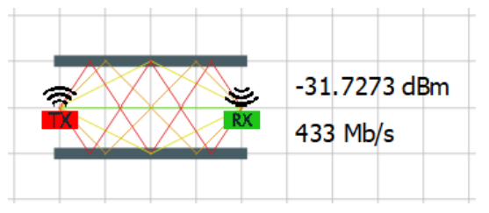





Comparaisons avec les résultats analytiques
➔ $<P_{RX}> =−33.88dBm$
➔ $<P_{RX}> =−37.49dBm$
➔ $<P_{RX}> =−37.98dBm$
➔ $<P_{RX}> =−36.78dBm$
➔ $<P_{RX}> =−31.72dBm$

Slide 9
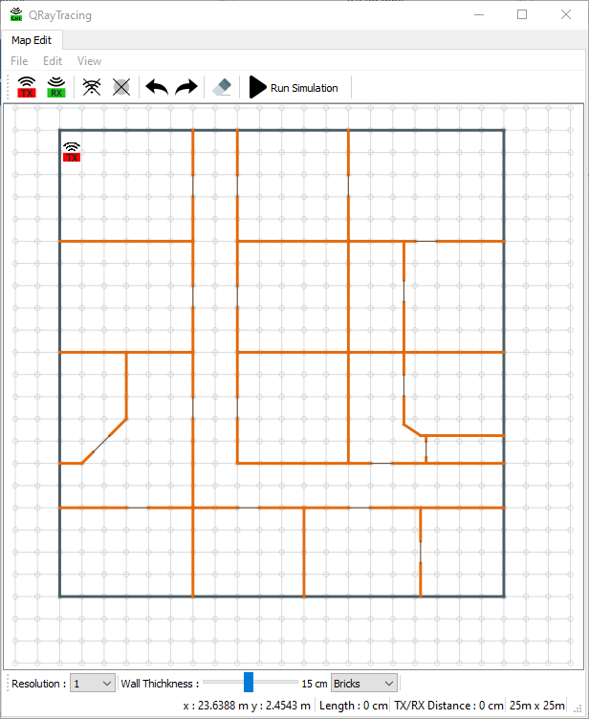
Fonctionnalités du programme Editeur de cartes

Slide 10
Fonctionnalités du programme Editeur de cartes
Affichage des informations
Modification des caractéristiques des murs
Modification de la résolution

Slide 11
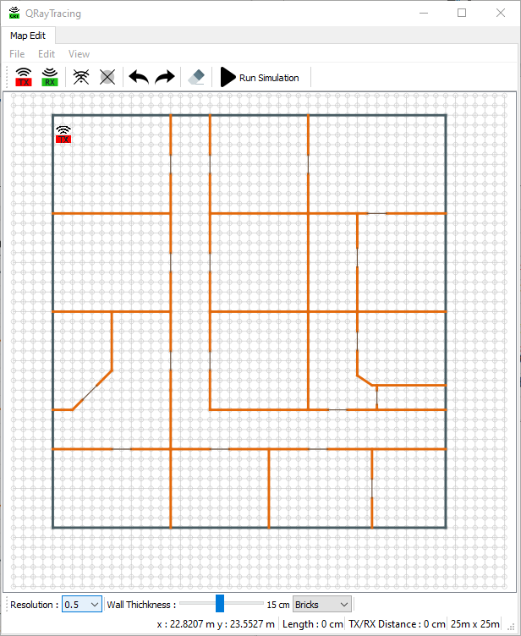
Fonctionnalités du programme Editeur de cartes
Affichage des informations
Modification des caractéristiques des murs
Modification de la résolution

Slide 12
Fonctionnalités du programme Editeur de cartes
Affichage des rayons, de la puissance et du débit binaire en temps réel

Slide 13
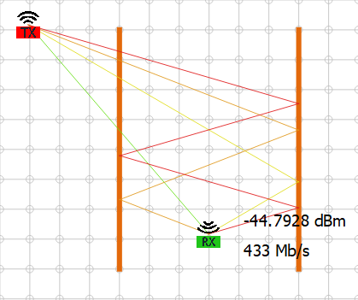
Fonctionnalités du programme Editeur de cartes
Affichage des rayons, de la puissance et du débit binaire en temps réel

Slide 14
Fonctionnalités du programme Editeur de cartes
Affichage des rayons, de la puissance et du débit binaire en temps réel
Fonctionnalités basiques d’affichage et d’édition

Slide 15
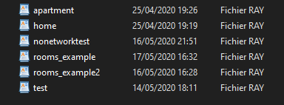
Fonctionnalités du programme Editeur de cartes
Sauvegarde des cartes dans des fichiers .RAY

Slide 16
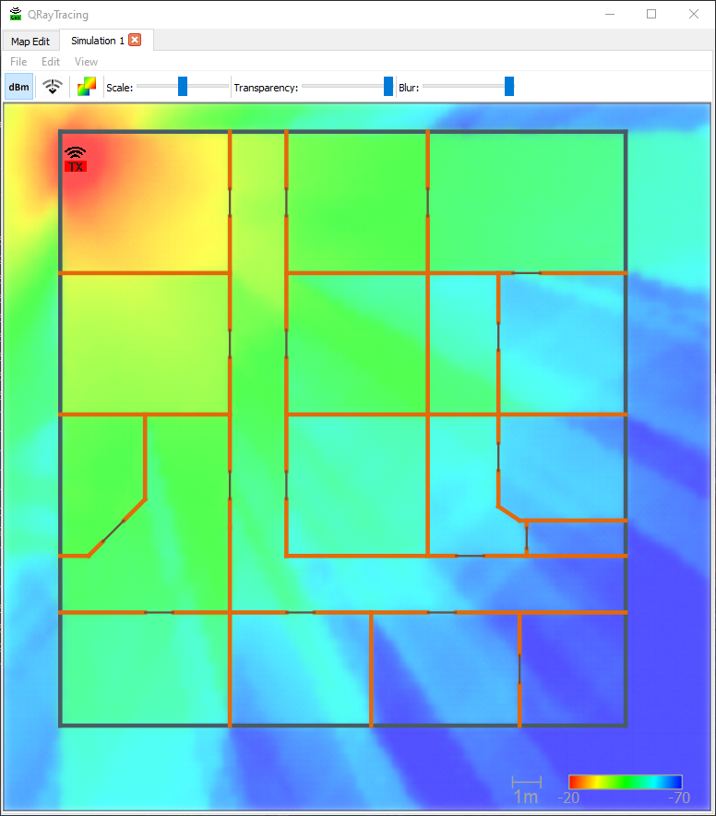
Fonctionnalités du programme Cartographie

Slide 17
Fonctionnalités du programme Cartographie
Simulations simultanées dans différents threads

Slide 18
Fonctionnalités du programme Cartographie
Simulations simultanées dans différents threads
Enregistrement de la cartographie en format .PNG,.JPG et .BMP

Slide 19
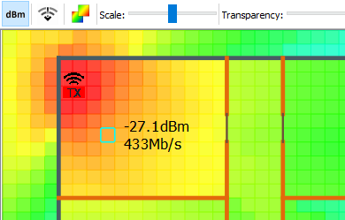
Fonctionnalités du programme Cartographie
Affichage de la puissance et du débit binaire en chaque case

Slide 20
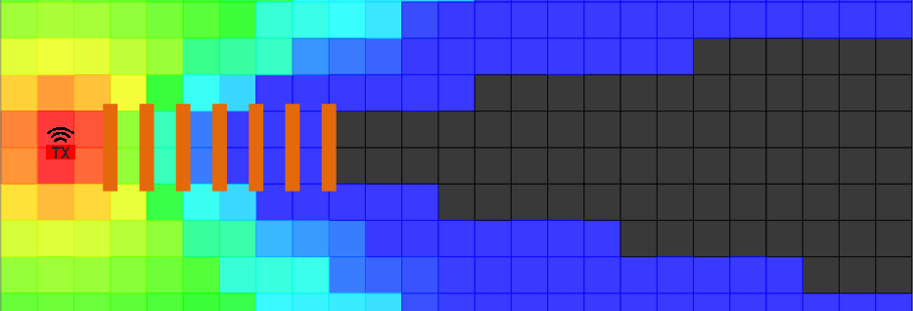
Fonctionnalités du programme Cartographie
Affichage de la puissance et du débit binaire en chaque case
Affichage des zones où la puissance est inférieure à -82dBm

Slide 21
Fonctionnalités du programme Cartographie
Affichage de la puissance et du débit binaire en chaque case
Affichage des zones où la puissance est inférieure à -82dBm
Réglages graphiques

Slide 22
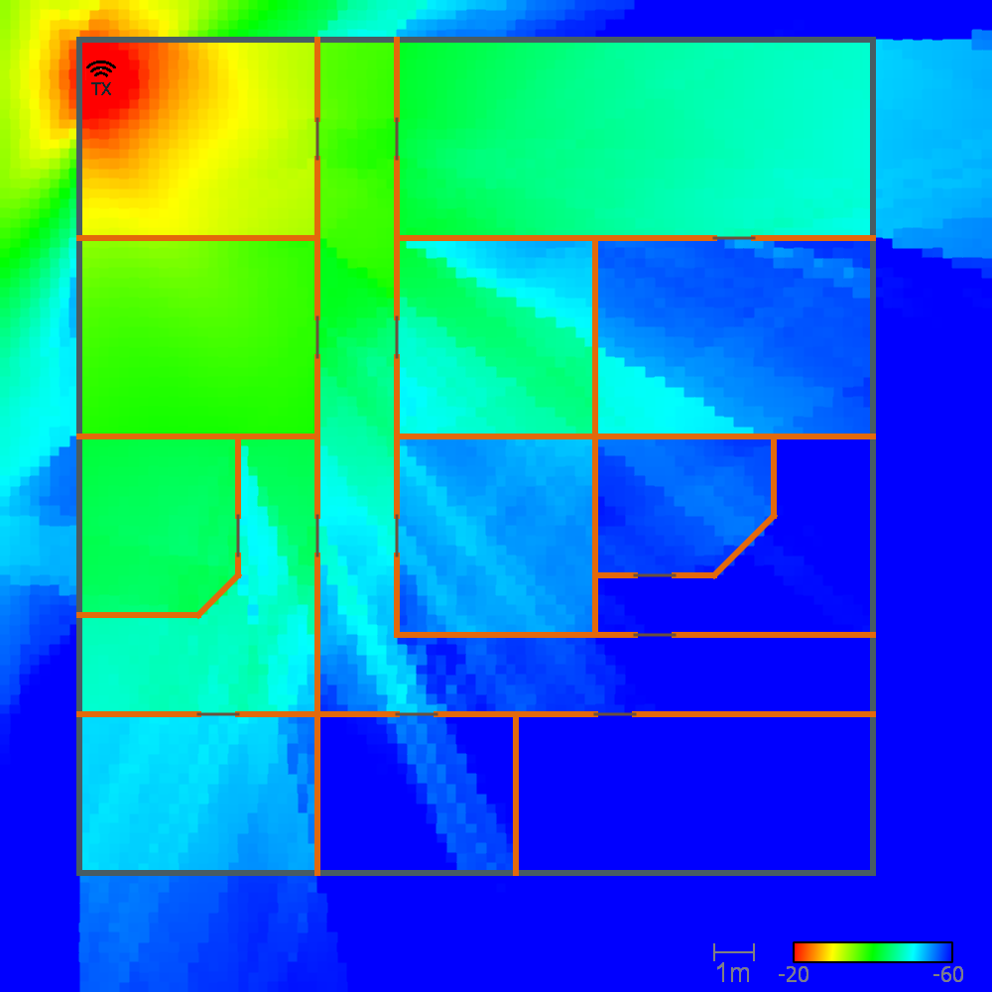
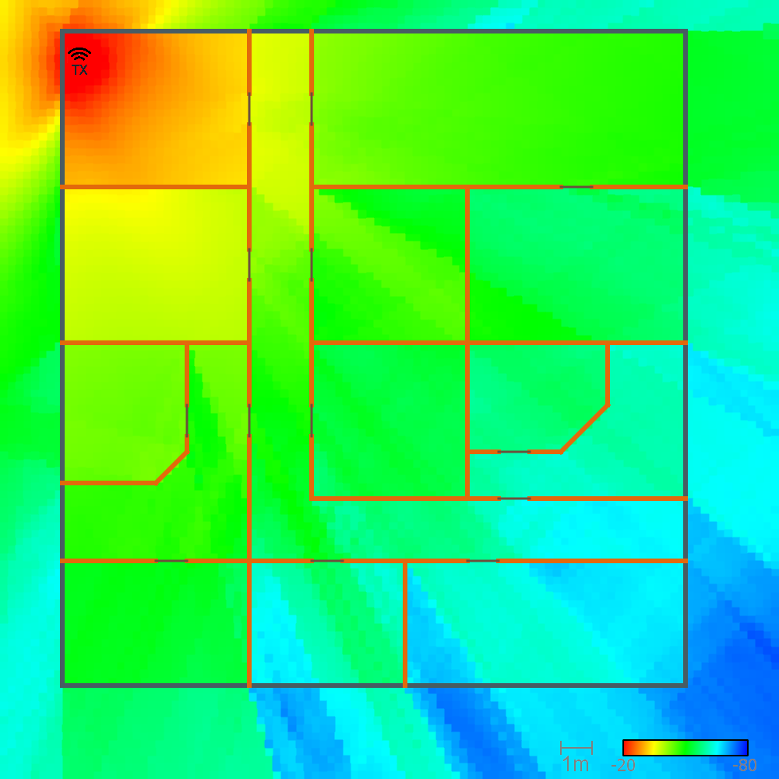
Fonctionnalités du programme Cartographie
Modification de l’échelle de puissance
-20 à -60 dBm
-20 à -80 dBm

Slide 23
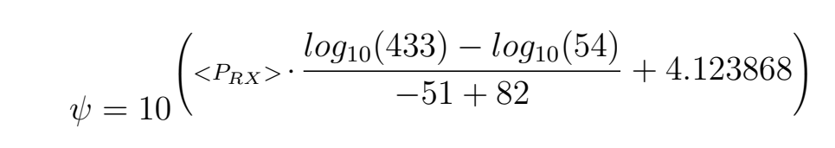
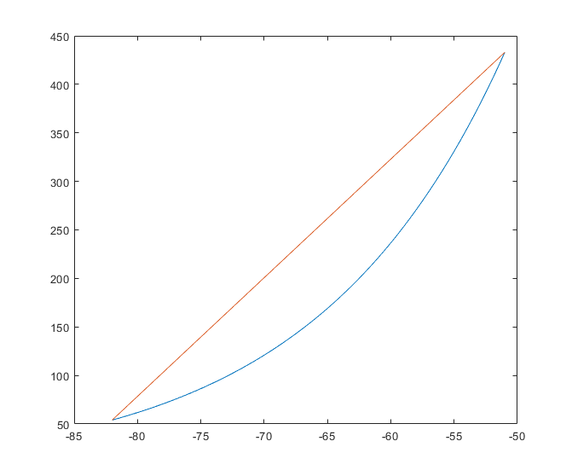
Annexe Calcul du débit binaire

